Slide 1
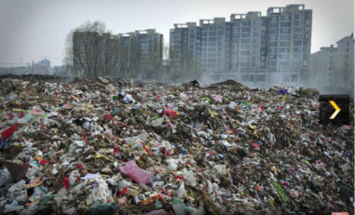
Мусор. Что с ним делать?
Муниципальное бюджетное общеобразовательное учреждение «Школа № 182»
ПРЕЗЕНТАЦИЯ
Учитель:
Кукушкина В.М.
Ученица:
Лебедева Кира 4а

Slide 2
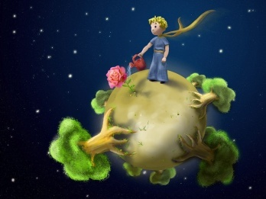
-Тут есть такое твердое правило, -
Сказал мне позднее Маленький принц. –
Встал поутру, умылся, привел себя в порядок –
И сразу же приведи в порядок свою планету.
Антуан де Сент-Экзюпери.
«Маленький принц»

Slide 3
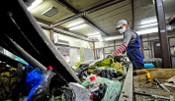
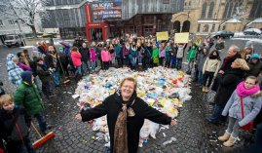
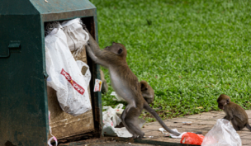
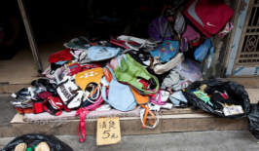
Как борются с мусором в разных странах?
США
Сортировка мусора
Производство новых вещей из отходов
Япония
Создание насыпей в океане
Ничего не выбрасывать как можно дольше
Германия
Делить отходы в зависимости от материала в разные бочки

Slide 4
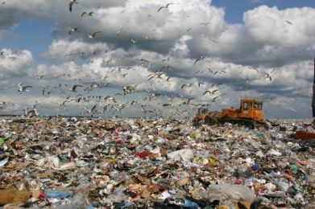
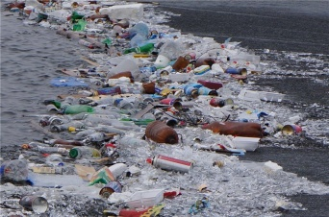
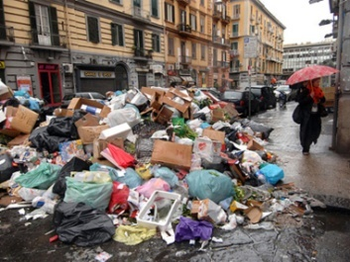
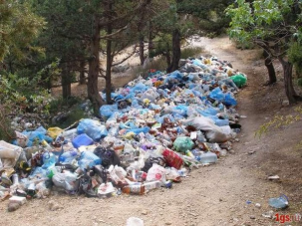
Свалки – причина загрязнения воздуха, почвы, водоемов!

Slide 5
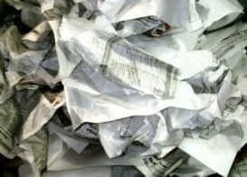
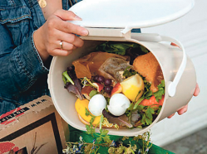
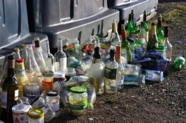
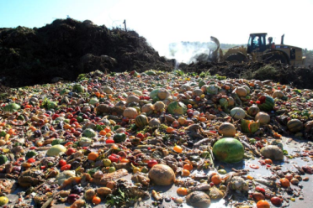
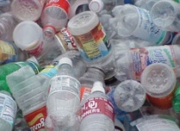
Из чего состоит мусор?
Стекло
Пластик
Бумага, картон
Пищевые отходы

Slide 6
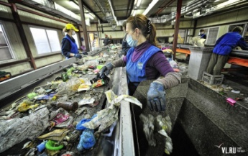
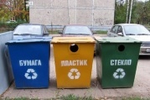
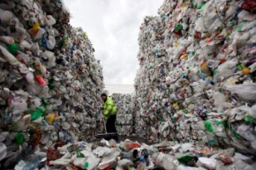
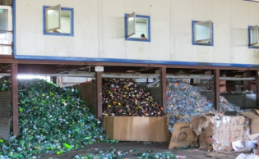
Сортировка– вторая жизнь отходов!

Slide 7
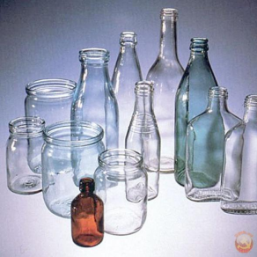
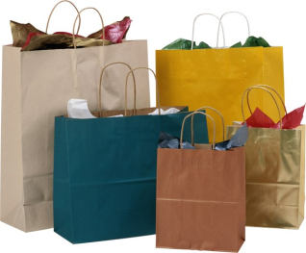
Как сократить количество отходов?
Не брать лишние пакеты в магазине, а использовать старые повторно
Писать и рисовать на обеих сторонах бумаги
Покупать напитки в бутылках, которые можно сдать
Не покупать больше, чем понадобится

Slide 8
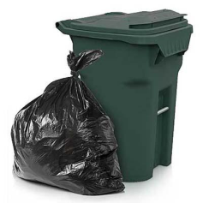
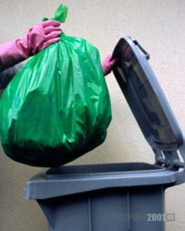
Как выбрасывать мусор?
Дома мусор выбрасывай в мусорный мешок
Ведро закрывай крышкой
Когда выбрасываешь мусор, плотно закрой пакет!
Выбрасывай мусор в специальные контейнеры
На улице выбрасывай мусор только в урны

Slide 9
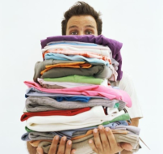
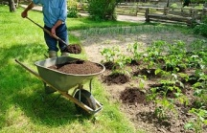
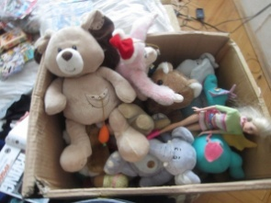
Как снова использовать мусор?
Одежду можно отдать нуждающимся
Не выбрасывай старые игрушки – они могут пригодиться!
Используй пищевые отходы для удобрений в саду

Slide 10
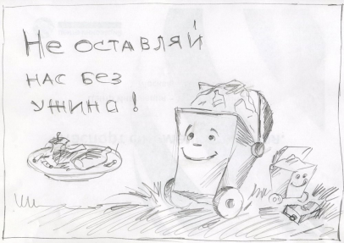

Slide 11
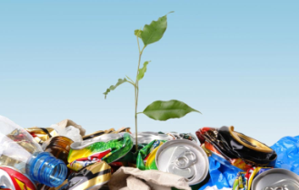
Спасибо за внимание!

